Slide 1
ГАУСО АО «Свободненский специальный (коррекционный) детский дом»
«Камешки Марблс –разноцветное счастье для детей»
(мастер-класс)
Воспитатель высшей квалификационной категории Наталья Владимировна Попова

Slide 2
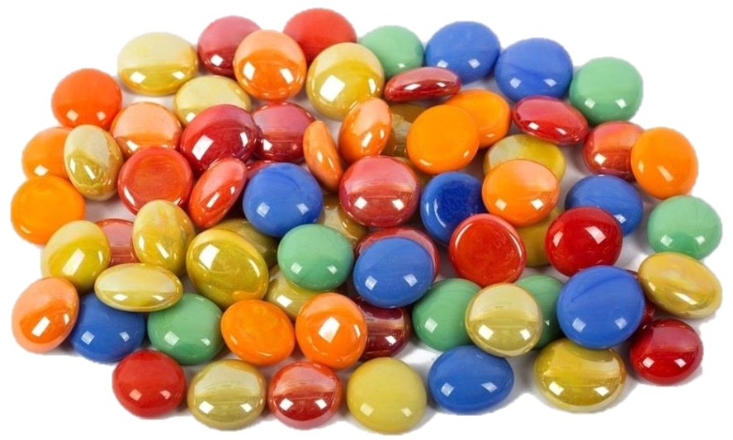
Стеклянный шарик Марблс –
«marbls» (то есть мраморный)

Slide 3
Образовательные области
Социально – коммуникативное развитие
Познавательное развитие
Художественно – эстетическое развитие
Речевое развитие
Физическое развитие

Slide 4
Решение коррекционных задач
1
Развитие сенсорики, обследовательских действий
2
Развитие восприятия, наглядно-образного мышления, логического мышления, пространственного воображения
3
Формирование умения сравнивать, классифицировать, группировать, чередовать по признаку и анализировать
Формирование познавательного интереса
4
Развитие умения ориентироваться в таких понятиях, как цвет, величина, количество, форма
5
Развитие мелкой моторики рук, точности и продуктивности движений
6
развитие воображения, творчества, самостоятельности и инициативности
7

Slide 5
Применение камешков
Марблс – это…
нетрадиционный способ обучения
особый дидактический материал
идущий от потребностей ребенка

Slide 6
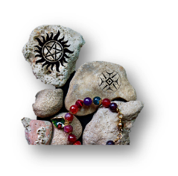
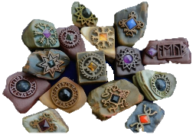
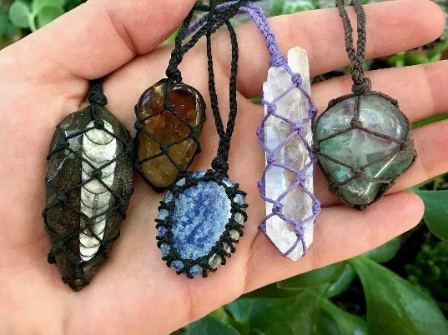

Slide 7
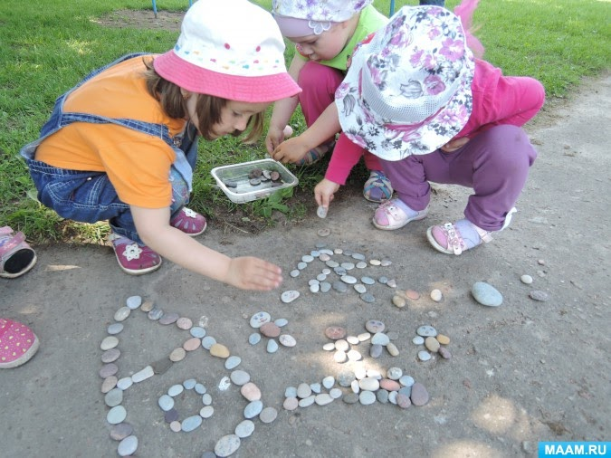

Slide 8
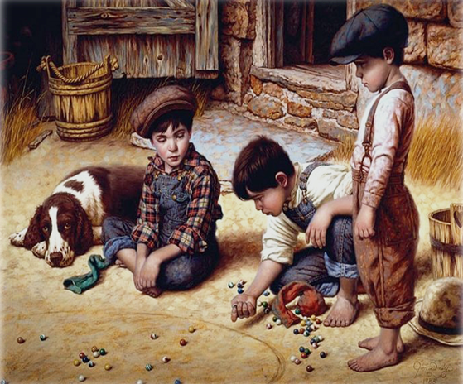

Slide 9
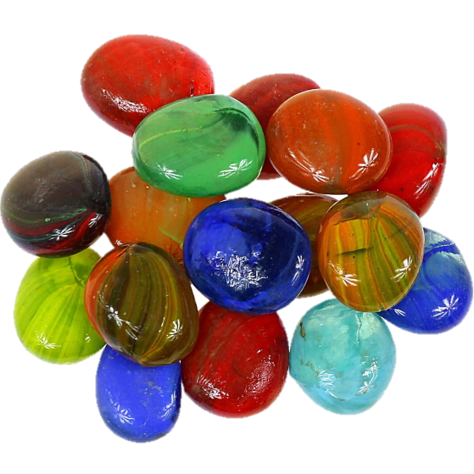

Slide 13
При работе с камешками Марблс следует …
соблюдать гигиену рук
соблюдать осторожность при игре, так как
камешки хрупкие
соблюдать безопасность: выполнение
упражнений с камешками не предполагает
использования их детьми в самостоятельной
деятельности, только под присмотром
взрослого
для достижения наилучшего эффекта
использовать соответствующую музыку

Slide 16
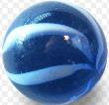
«Муха в клетке»
В центре квадрата из девяти клеток сидит «муха». По инструкции взрослого ребёнок двигает камешек по квадратам.
Усложнение - даётся многоступенчатая инструкция, ребёнок «передвигает» глазами камешек и ставит «муху» в нужный квадрат

Slide 17
«Графический диктант»
Педагог дает устные задания: Положите красный камушек в центр листа. Синий - в правый верхний угол, зеленый - в левый верхний угол, оранжевый - в правый нижний угол; фиолетовый- в левый нижний угол

Slide 18
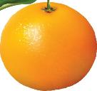
Игра «Чудесный мешочек»
Ребёнок достает камешек любого цвета из мешочка и соотносит цвет с предметом, учась при этом правильно согласовывать слово-предмет и слово-признак:
Зелёный камешек – зелёный огурец, зелёная лягушка, зелёный крокодил и т.д.
Синий камешек – синий кит, синие колокольчики, синий шарик и т.д.
Оранжевый камешек – оранжевый апельсин, оранжевый бант и т. д

Slide 19
Игра в Марблс признана
детскими психологами одной из
самых полезных для подрастающего
поколения: она развивает меткость,
скорость, точность и моторику, а
красивые оттенки стеклянных
камешков пробуждают в ребенке
чувство прекрасного

Slide 20
Переходим к
практической
части нашего
мастер-класса

